Slide 1



程序设计与算法(一)
C语言程序设计
信息科学技术学院
郭 炜
微信公众号
微博：http://weibo.com/guoweiofpku
学会程序和算法，走遍天下都不怕!
讲义照片均为郭炜拍摄
1

Slide 2
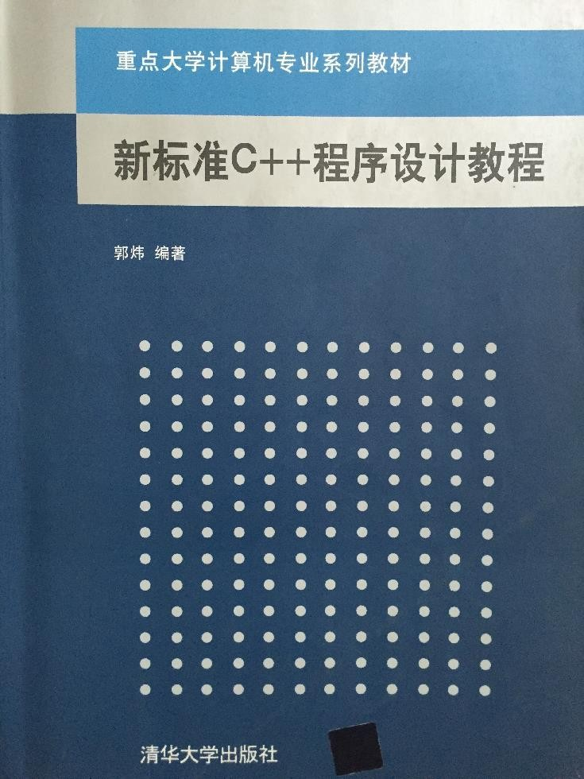
信息科学技术学院
指定教材：
《新标准C++程序设计教程》
郭炜 编著
清华大学出版社
2

Slide 3
STL 初步(二)
信息科学技术学院《程序设计与算法》
3

Slide 4

信息科学技术学院
multimap
泰国普吉岛

Slide 5
multimap的用法
multimap容器里的元素，都是pair形式的
multimap<T1,T2> mp;
则mp里的元素都是如下类型：
struct {
T1 first; T2 second;
};
//关键字
//值
multimap中的元素按照first排序，并可以按first进行查找
缺省的排序规则是 "a.first < b.first" 为true,则a排在b前面
5

Slide 6
multimap的应用
一个学生成绩录入和查询系统，接受以下两种输入:
Add name id score Query score
name是个不超过16字符的字符串，中间没有空格，代表学生姓名。id是个整数，代表学号。score是个整数，表示分数。学号不会重复，分数和姓名都可能重复。
两种输入交替出现。第一种输入表示要添加一个学生的信息，碰到这种输入，就记下学生的姓名、id和分数。第二种输入表示要查询，碰到这种输入，就输出已有记录中分数比score低的最高分获得者的姓名、学号和分数。如果有多个学生都满足条件，就输出学号最大的那个学生的信息。如果找不到满足条件的学生，则输出“Nobody”

Slide 7
输入样例：
Add Jack 12 78
Query 78
Query 81
Add Percy 9 81
Add Marry 8 81
Query 82
Add Tom 11 79
Query 80
Query 81
输出样例： Nobody Jack 12 78
Percy 9 81
Tom 11 79
Tom 11 79

Slide 8
#include <iostream>
#include <map> //使用multimap和map需要包含此头文件 #include <cstring>
using namespace std; struct StudentInfo { int id;
char name[20];
};
struct Student {
int score; StudentInfo info;
};
typedef multimap<int,StudentInfo> MAP_STD;
// 此后 MAP_STD 等价于 multimap<int,StudentInfo>
// typedef int * PINT;
// 则此后 PINT 等价于 int *。 即 PINT p; 等价于 int * p;

Slide 9
int main() {
MAP_STD mp; Student st; char cmd[20];
while( cin >> cmd ) {
if( cmd[0] == 'A') {
cin >> st.info.name >> st.info.id >> st.score ; mp.insert(make_pair(st.score,st.info ));
} //make_pair生成一个 pair<int,StudentInfo>变量
//其first 等于 st.score, second 等于 st.info else if( cmd[0] == 'Q' ){
int score;
cin >> score;
MAP_STD::iterator p = mp.lower_bound (score);

Slide 10
if( p!= mp.begin()) {
--p;
score = p->first; //比要查询分数低的最高分 MAP_STD::iterator maxp = p;
int maxId = p->second.id; for(; p != mp.begin() &&
p->first == score; --p) {
//遍历所有成绩和score相等的学生
if( p->second.id > maxId ) {
maxp = p;
maxId = p->second.id ;
}
}

Slide 11
if( p->first == score) {
//如果上面循环是因为 p == mp.begin() 而终止，则p指向的元素还要处理
if( p->second.id > maxId ) { maxp = p;
maxId = p->second.id ;
}
}
cout << maxp->second.name << " "
<< maxp->second.id << " "
<< maxp->first << endl;
}
//lower_bound的结果就是 begin，说明没人分数比查询分数低
else cout << "Nobody" << endl;
}
}
return 0;
}

Slide 12

信息科学技术学院
map
越南岘港

Slide 13
map的用法
和multimap区别在于：
不能有关键字重复的元素
可以使用 [] ，下标为关键字，返回值为first和关键字相同的元素的second
插入元素可能失败
13

Slide 14
#include <iostream> #include <map> #include <string> using namespace std; struct Student {
string name; int score;
};
Student students[5] = {
{"Jack",89},{"Tom",74},{"Cindy",87},{"Alysa",87},{"Micheal",98}};
typedef map<string,int> MP; int main()
{
MP mp;
for(int i = 0;i < 5; ++i) mp.insert(make_pair(students[i].name,students[i].score));
cout << mp["Jack"] << endl; // 输出 89 mp["Jack"] = 60; //修改名为"Jack"的元素的second

Slide 15
for(MP::iterator i = mp.begin(); i != mp.end(); ++i)
cout << "(" << i->first << "," << i->second << ") ";
//输出：(Alysa,87) (Cindy,87) (Jack,60) (Micheal,98) (Tom,74) cout << endl;
Student st; st.name = "Jack"; st.score = 99;
pair<MP::iterator, bool> p = mp.insert(make_pair(st.name,st.score));
if( p.second )
cout << "(" << p.first->first << ","
<< p.first->second << ") inserted" <<endl;
else
cout << "insertion failed" << endl; //输出此信息 mp["Harry"] = 78; //插入一元素，其first为"Harry",然后将其second改为78 MP::iterator q = mp.find("Harry");
cout << "(" << q->first << "," << q->second <<")" <<endl;
//输出 (Harry,78)
return 0;
}

Slide 16
map例题：单词词频统计程序
输入大量单词，每个单词，一行，不超过20字符，没有
空格。 按出现次数从多到少输出这些单词及其出现次数
。出现次数相同的，字典序靠前的在前面
输入样例：
输出样例：
this | plus | 3
is | is 2
ok | this | 2
this | ok 1
plus | that | 1
that is plus plus

Slide 17
#include <iostream> #include <set> #include <map> #include <string> using namespace std; struct Word {
int times; string wd;
};
struct Rule {
bool operator () ( const Word & w1,const Word & w2) const { if( w1.times != w2.times)
return w1.times > w2.times;
else
return w1.wd < w2.wd;
}
};

Slide 18
int main()
{
string s; set<Word,Rule> st; map<string,int> mp; while( cin >> s )
++ mp[s] ;
for( map<string,int>::iterator i = mp.begin(); i != mp.end(); ++i) {
Word tmp;
tmp.wd = i->first; tmp.times = i->second; st.insert(tmp);
}
for(set<Word,Rule>::iterator i = st.begin(); i != st.end(); ++i)
cout << i->wd << " " << i->times << endl;
}

